Slide 1
Ponto de Situação
RIGHTS MANAGEMENT

Slide 2
Pequenas Coisas
Tutoriais de CodeIgniter (relacionados com a API);
Terminei o design;
Implementação de perfis do utilizador;
Melhoramento do aspeto do website;
Correção de erros;
Estruturação do Relatórios e Diagramas UML;

Slide 3
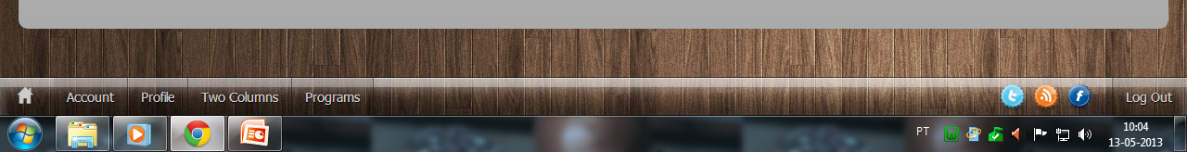
Footer
HTML5 & CSS3;
Estilo Windows;
Junta todas as funcionalidades num “menu”;
Footer

Slide 4
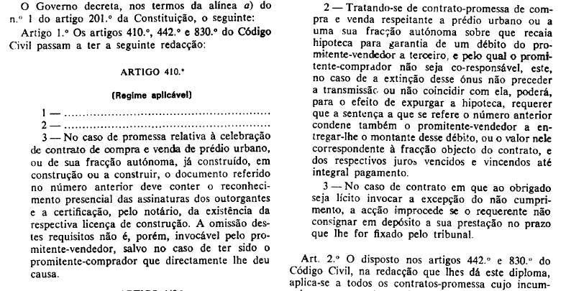
Extrair Código Civil
Imensa informação para processar;
Quase 80 PDF’s
Scans em formato PDF;
Scan num PDF

Slide 5
OCR
Optical Character Recognition;
Interpreta imagens com texto e converte para um ficheiro de texto editável;
Converte um PDF para um formato qualquer;
Apesar de me poupar imenso trabalho, pode criar vários erros no texto;

Slide 6





Ferramentas de Trabalho
OCR
Java
Editor de PDF
Correção de erros
Editor de txt

Slide 7
Processo de Extração
PDFs
Remover Encriptações
Dividir PDFs em 10 páginas
Upload para Google Docs
Conversão para txt
Download
Juntar, Procurar e Correção de Erros
Remover conteúdo desnecessário
Processar informação para ficheiros organizados
Criar ficheiros globais de suporte
Feitos com ajuda de programas Java

Slide 8
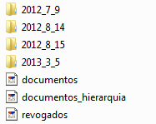
Estrutura dos Ficheiros
Cada documento é representado por uma pasta;
Cada pasta tem ficheiros xml e txt;
Existem 3 xml globais;
1* A data identifica cada documento;
2*
-documentos.xml é um ficheiro com todos os documentos;
-documentos_hierarquia.xml tem todos os documentos que alteram a hierarquia do Código Civil;
-revogados.xml tem todos os documentos que revogam e os que são revogados;
1*
2*
Estrutura

Slide 9

Estrutura dos Ficheiros
<doc nome="﻿DL59/2004">
<altera>508</altera>
<altera>510</altera>
<acrescenta>1682-A</acrescenta>
<revoga>655</revoga>
</doc>
Apenas os artigos que são alterados ou acrescentados é que aparecem em forma de txt;
Cada txt contém a alteração do artigo;

Slide 10
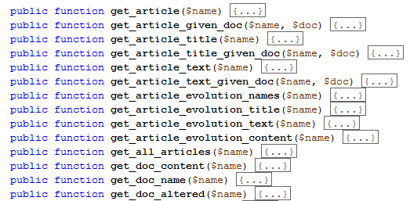
API – Métodos de Recolha de Informação
Estes métodos, que no futuro serão passados para uma API, permitem ir buscar qualquer bocado de informação que eu queira;
Exemplo de alguns métodos

Slide 11
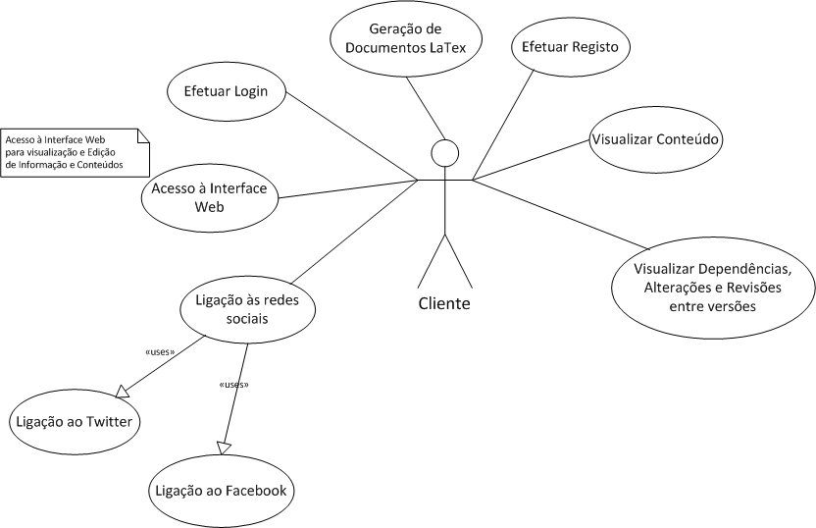
Casos de Uso

Slide 12
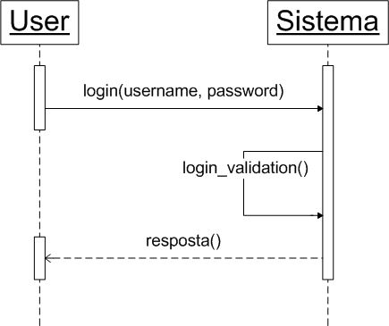
SSD – Efetuar Login

Slide 13
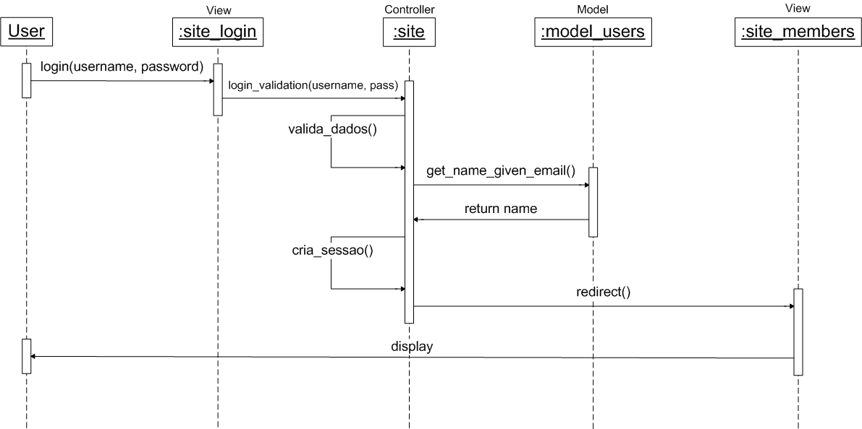
SD – Efetuar Login

Slide 14
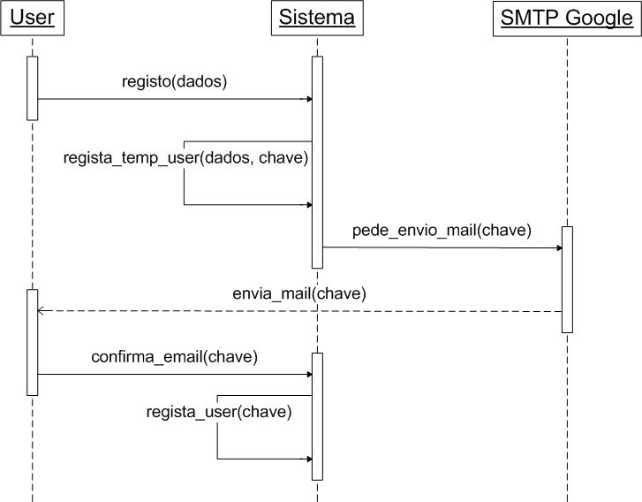
SSD – Efetuar Registo

Slide 15
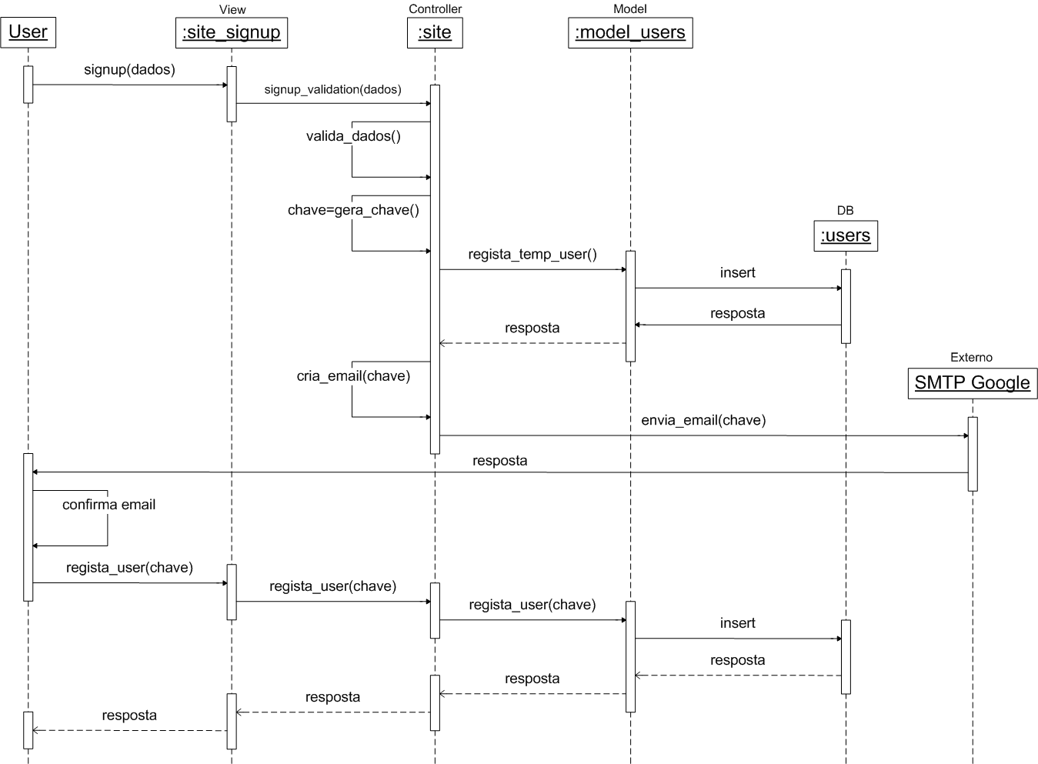
SD – Efetuar Registo

Slide 16
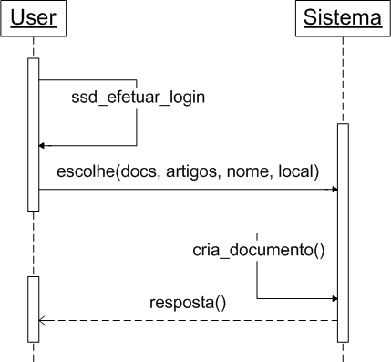
SSD – Geração de Docs LaTeX

Slide 17
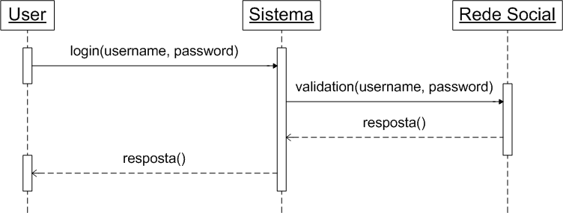
SSD – Ligação Redes Sociais

Slide 18
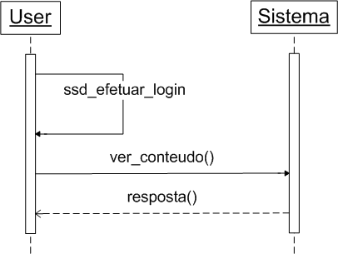
SSD – Visualizar Conteúdo

Slide 19
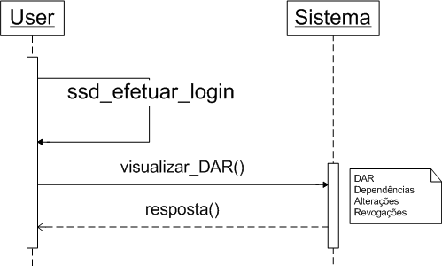
SSD – Visualizar DAR

Slide 20
Futuro
Completar a API aos poucos;
Terminar a implementação do design principal;
Implementar as funcionalidades de organizar o Código Civil hierarquicamente e temporalmente;
Funcionalidade de mostrar dependencias, alterações, etc;

Slide 21
Referências
http://ellislab.com/codeigniter (Visualização da API do CodeIgniter)
http://www.dgpj.mj.pt/sections/leis-da-justica/livro-iii-leis-civis-e/leis-civis/codigo-civil (PDFs do Código Civil)
http://www.pgdlisboa.pt/leis/lei_mostra_articulado.php?nid=775&tabela=leis (Orientação de alterações/revogações no Código Civil)
http://www.crackmypdf.com/ (Remover permissões dos PDFs)
http://www.spellcheck.net/ (Verificação e Correção de erros)
https://drive.google.com/#my-drive (OCR)
http://notepad-plus-plus.org/ (Editor de Texto)
http://www.adobe.com/products/reader.html (Editor de PDF)
http://www.java.com/pt_BR/ (Java)
http://office.microsoft.com/en-us/visio/ (Criação de diagramas UML)

